Slide 1
2
4
8
16
32
64
C++ 최종 프로젝트
128
256
512
1024
2048
4096
장승원B _

Slide 2
2048 게임설명
1. 처음 랜덤하게 숫자가 배치된다.
2
4
8
16
32
64
2. W,A,S,D로 같은 숫자끼리 합친다.
3. 합쳐진 숫자들의 합만큼 점수 추가
128
256
512
1024
2048
4096

Slide 3

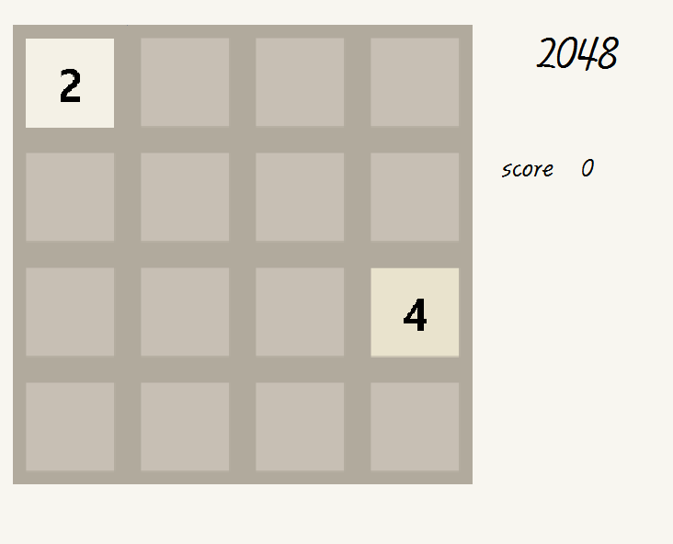
프로그램 설명
1. 처음 랜덤하게 숫자가 배치된다.
(2와 4가 각각 90%, 10% 확률로 배치됨)
2
4
8
16
32
64
rand 함수에 time 기반 난수 생성
4x4 배열에 (x1,y1), (x2,y2) 좌표 난수로 받고
num1, num2에 0~9 난수 생성해서 9일경우 4가 나오도록 설정
128
256
512
1024
2048
4096

Slide 4
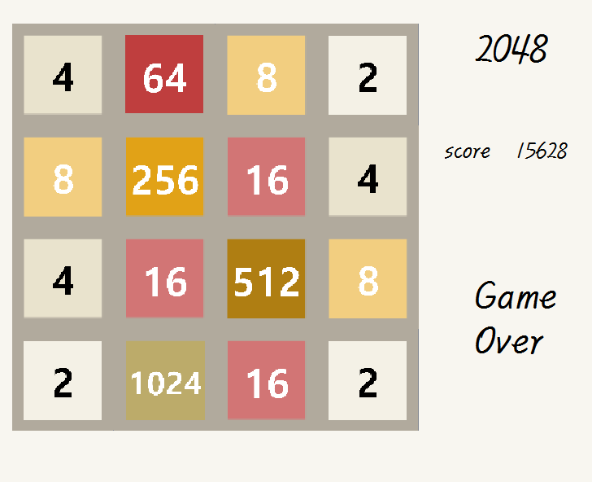
프로그램 설명
2. W,A,S,D로 같은 숫자끼리 합친다.
(합칠 수 없는 숫자끼리 있을 경우 게임 종료)
2
4
8
16
32
64
W,A,S,D 키 입력받았을 경우 4x4 배열에 이중포문을 활용하여
각 칸마다 상하좌우로 이동방향에 있는 면에 어떤 블록이 있는지 확인 후 이동
만약 이동 후 모든칸에 숫자가 있고 합칠 수 없는 숫자끼리 있을 경우 게임 종료
128
256
512
1024
2048
4096

Slide 5
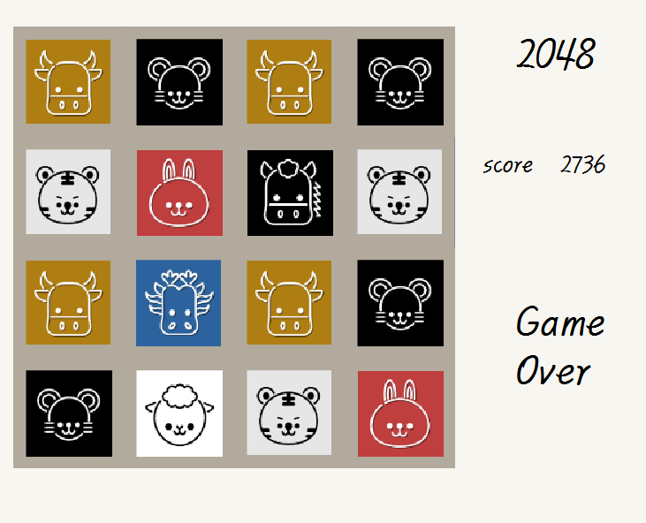
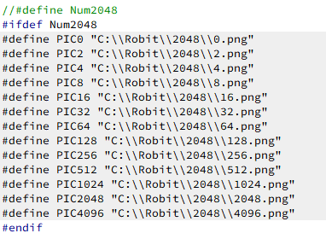
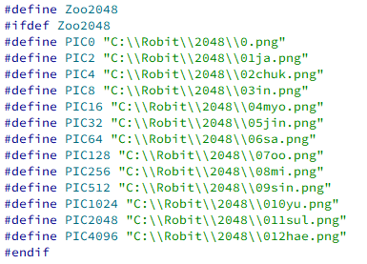
추가기능
2
4
8
16
32
64
128
256
512
1024
2048
4096

Slide 6
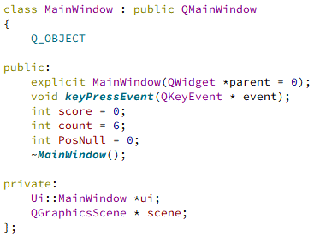
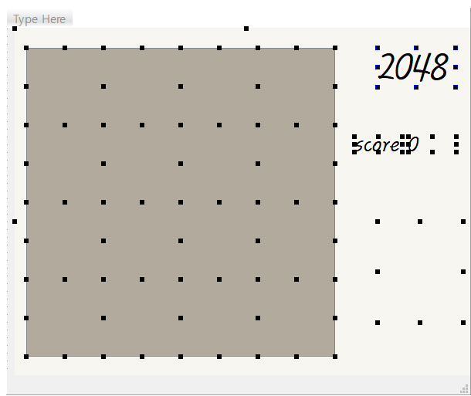
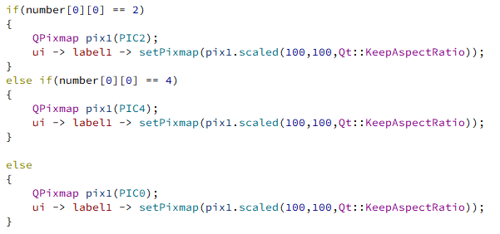
C++, Qt 기능
2
4
8
16
32
64
128
256
512
1024
2048
4096

Slide 7
개선점 및 아쉬웠던점
2
4
8
16
32
64
1. 이미지 처리
2.애니메이션 사용
128
256
512
1024
2048
4096
3. 기능 추가

Slide 8
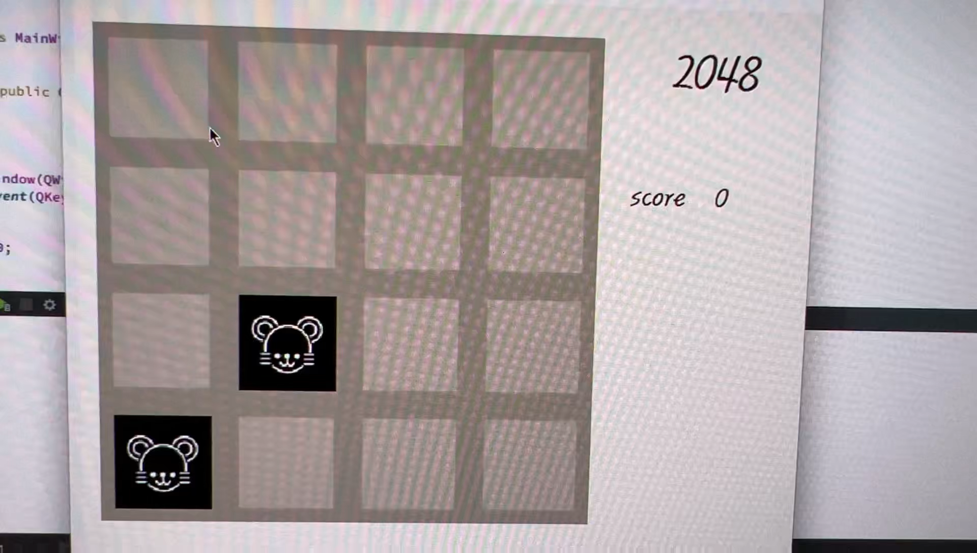
시연영상
2
4
8
16
32
64
128
256
512
1024
2048
4096

Slide 9
2
4
8
16
32
64
감 사 합 니 다
128
256
512
1024
2048
4096
장승원B _

